Slide 1


第八届中国基于搜索的软件工程 研讨会, 2019.6.29-7.1, 山东青岛
适应性分区测试
孙昌爱
教授, 博士生导师
北京科技大学 计算机与通信工程学院

Slide 2




Our research effort
Developing techniques and tools for reliable and adaptive Service-Centric Systems
Adaptive Service Composition
Transaction Management
Language
Methodology
-Process and Framework
-Supporting Platform (engine,
analysis, design, and management)
Requirement analysis
Integration Solution
(Two approaches)
Transactional WS and Middleware
1
2
Testing SOA Software
Debugging BPEL Programs
Metamorphic Testing (MT)
Dynamic Random Testing
Scenario-Oriented Testing
Mutation Testing
Framework and guidelines
Block- and Predicate-based
Slicing- and Distance-based
3
4

Slide 3

Our research effort (cont.)
Developing novel software testing techniques and tools
Mutation Testing
Fault-based Testing
Mutant reduction/selection
Mutation acceleration
-Mutation testing of new
types of applications (BPEL, Apps, EB)
Developing new strategies
Empirical evaluation of strategies
-Developing tools for Boolean specifications
1
2
Metamorphic Testing
Model-based Testing
MT Theory (MR Acquisition,
Evaluation and Selection)
MT framework for different
domains of applications
-Empirical Evaluation
Concurrent Programs
Web Services
BPEL Programs
Tools and Case studies
3
4

Slide 4
报告大纲
研究背景
  随机测试/分区测试/随机性分区测试
  研究动机
适应性分区测试
  原理
  算法
  方法示例
经验评估
结论

Slide 5




研究背景—软件测试
软件测试
从软件的输入域中选择一批测试用例，利用这些测试用例执行程序，比较执行结果是否符合测试预期，若不符合则表明软件中存在故障
执行
输出
对比测试预期
选择的测试用例
待测程序
测试结果
测试预期
测试预期：一种判断系统输出是否正确的机制
测试技术特有的测试用例选择策略导致不同的测试技术在测试任务中的表现不同[1]
[1] K-Y Cai, Y. C. Li , K. Liu. Optimal and adaptive testing for software reliability assessment. Information and Software Technology, 2004, 46(15): 989-1000.

Slide 6
研究背景—随机测试
随机测试
依据均等或不均等的概率分布在软件输入域中随机地选择测试用例。
简单且易于实现，但是没有利用测试的过程信息和待测软件的信息，导致测试效率可能不高。
提高随机测试的故障检测效率：
  Anti-random testing：选择与已执行所有测试用例距离之和最大的测试用。
  Adaptive random testing：在软件输入域中均匀地选择测试用例。
Y. K. Malaiya. Antirandom testing, Getting the most out of black-box testing. Proceedings of the 6th International Symposium on Software Reliability Engineering (ISSRE1995), 1995, pp. 86-95.
T. Y. Chen, H. Leung, and I. K. Mak. Adaptive random testing. Proceedings of the 9th Asian Computing Science Conference (ASIAN2004), 2004, pp. 320–329.
Notes:
刚刚我想大家展示了以定位故障的数目角度度量技术的有效性的方法，现在向大家介绍已检查的代码角度度量技术的有效性的方法
第一个度量标准为：T-score，该标准的原理为：。。。。
那么它的定义时数目呢？
这句话好像跟上面说的原理不太一样，但是想一下，没有检查的代码的比例从侧面反应了检测的代码的比例。当我在看第一篇提出这种度量标准的文章时，作者是为了让度量的数值比较大才从侧面反映检查的代码所占的百分比。
在给出T的形式化表示之前，我要想向大家介绍一下PDG图，该图表示了程序语句之间的制约关系以及数据依赖关系
大家先看一个简单例子：计算1到10得正整数得和。这里我直接给出该程序的PDG图，结合这一个实例向大家展示PDG图的画法以及各个语句关系的表示。
从图中我们可以看出程序中的语句和谓词转化为PDG中的节点，并且有一个“Entry”的特殊节点。节点与节点之间有两种关系：控制依赖以及数据依赖，其中数据依赖又可以细分为：流依赖（定义使用关系）以及def-order依赖。
1.控制依赖：起源的位置总是“Entry”和包含谓词的语句节点。”Entry”节点到所有节点的关系为控制关系，每一个控制边都会有label取值为（true,false）。其中“Entry”到其它节点的边上的lable都是true。
2.流依赖：刚刚其实就说了定义使用的关系，从定义到使用，箭头指向使用
3.def-order依赖：这种关系主要是用来防止不等价的程序有一样的PDG。等价的程序的含义为：如果两个程序实现相同的函数，那么认为这两个程序是等价的。
当存在一个节点u目击了节点v到节点w并且满足一下条件时：vw对相同的变量及逆行赋值；有一个流依赖关系从v到u,也会有一个流关系从w到u等4个条件就可以说PDG途中存在Def-order依赖边的label要标记目击节点
介绍了PDG的基本概念就可以给出T的形式化表示：分母的含义是：PDG图中节点的数目，分子的含义说白了就是要检测的节点的个数。1-的原因我看最初提出这种度量标准的作者说为了是T的值变大所以用1-。
介绍了间接度量检测的代码占所有代码数量的百分比之后再向大家介绍一个直接度量的标准

Slide 7

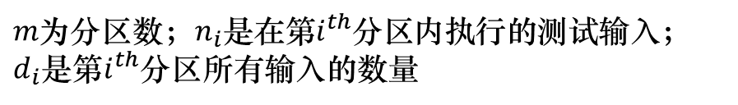
研究背景—分区测试
分区测试 (Partition Testing)
依据不同的方法将待测试软件的输入域划分为多个不相交的分区，从每个分区中选择一个或多个测试用例执行。
在理想情况下，分区具有同构性。然而，在实践中，该性质难以保证，使得分区测试的效率不稳定。
分区测试与随机测试
  T.Y. Chen等人通过理论分析得到以下结论：分区测试的故障检测效率高于随机测试的条件：
提高分区测试的故障检测效率?
T. Y. Chen, Y. T. Yu. On the relationship between partition and random testing. IEEE Transactions on Software Engineering, 1994, 20(12): 80-90.

Slide 8
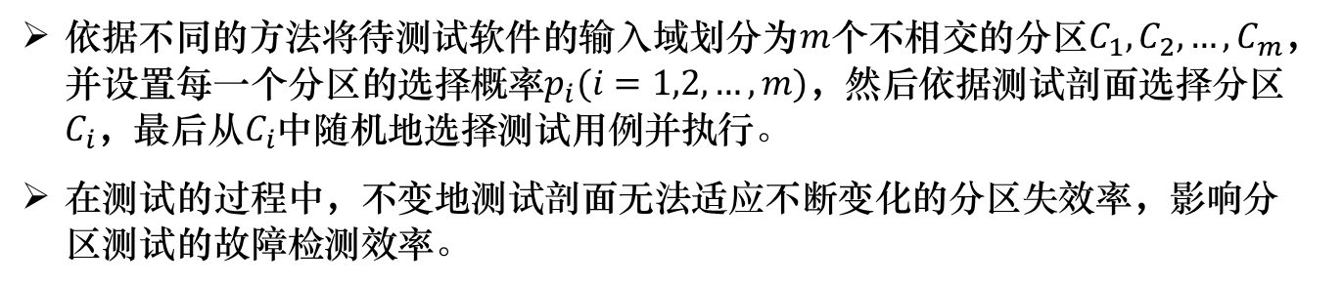
研究背景—RPT
随机分区测试 (Random Partition Testing)
K-Y Cai. Optimal software testing and adaptive software testing in the context of software cybernetics. Information and Software Technology , 2002, 44(14): 841–855.

Slide 9
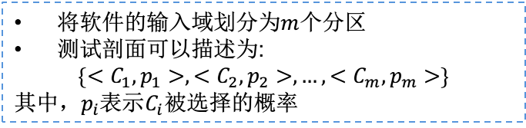
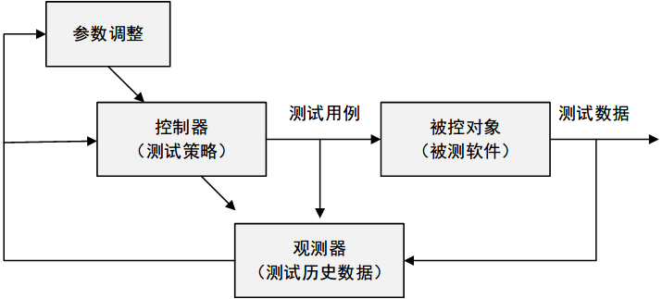
适应性分区测试—基本原理
适应性分区测试
将控制理论引入到软件测试中，基于“引起故障的输入趋向于集簇在连续的区域”这一观察，在测试的过程中，根据测试的结果信息适应性地调整测试剖面。
软件控制论的软件测试模型
只有有限个测试用例被选择并执行
测试用例可以执行
立即移除被检测出的故障
适应性分区测试的主要特点是通过在测试的过程中适应性地更新测试剖面，使得失效率大的分区被选择的概率高，失效率小的分区被选择的概率小。

Slide 10

适应性分区测试—MAPT算法
MAPT：基于Markov链的适应性分区测试
在测试的过程中，故障不断移除，最近的若干次测试结果能比较准确地反应分区的失效率
Markov链具备“无后效应”，即要确定过程将来的状态，只需要知道当前的情况：
MAPT将分区视为待测软件所处的状态，则选择分区的过程，成为状态转移的过程，并利用当前的测试结果更新状态之间的转移概率。

Slide 11
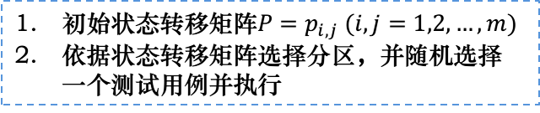
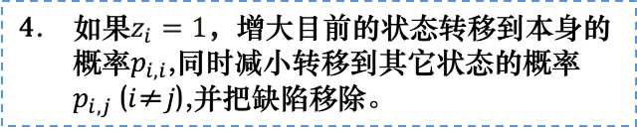
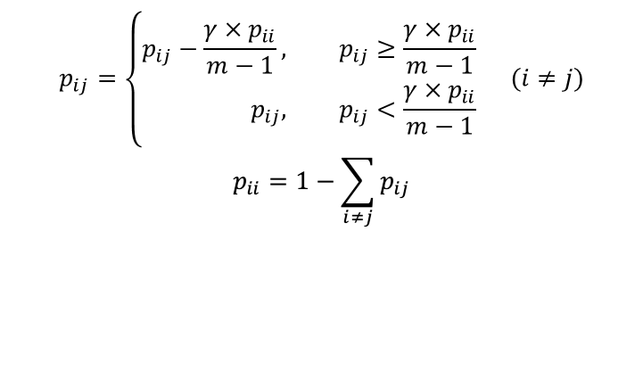
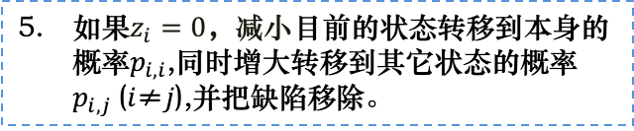
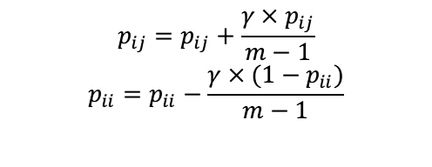
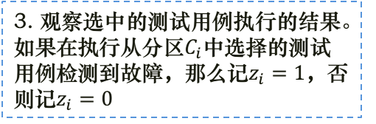
适应性分区测试—MAPT算法
MAPT算法
检查终止条件，若满足，则终止测试；否则跳转步骤2

Slide 12
适应性分区测试—RAPT算法
RAPT：基于奖惩机制的适应性分区测试
多步反馈信息和奖惩机制广泛运用在软件测试中，并取得了良好的测试效果
  蔡开元等人利用部分历史数据来估计待测程序中的故障数目与分区的失效率
  Zhou等人将检测出故障的测试用例设置较高的执行优先级，没有检测出故障的测试用例设置较低的执行优先级，提出了DPIS分区策略
RAPT利用测试的所有历史数据更新测试剖面：揭示故障数目多的分区应当“奖励”更大的被选择概率，揭示故障数目少的分区应当“惩罚”接受较小的被选择概率
K-Y Cai, B. Gu, H. Hu H. Adaptive software testing with fixed-memory feedback. Journal of Systems and Software, 2007, 80(8):1328-1348.
Z. Q. Zhou, A. Sinaga, W. Susilo. A cost-effective software testing strategy employing online feedback information. Information Sciences, 422 (2018): 318-335.
Notes:
执行剖面用通俗的话讲就是系统再执行某一个测试用例时，各个功能的执行频数
解释一下：两个怀疑值相同的时候怎么办，引入一个bright的变量，如果bright也相等的话，现在还没有解决方案（2016年的综述文章中写的400多篇文章）

Slide 13
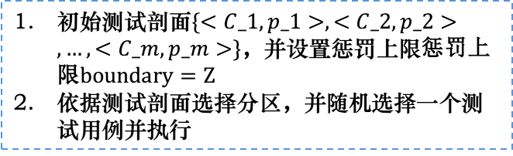
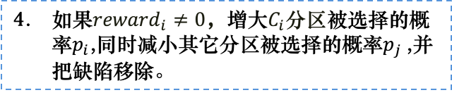
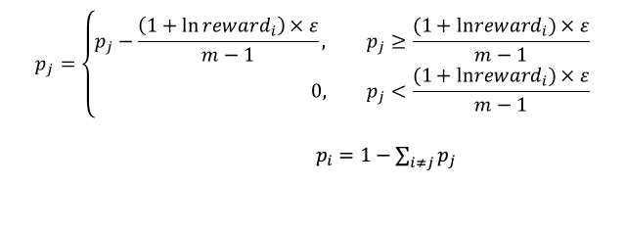
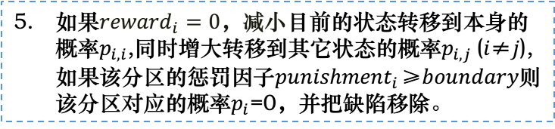
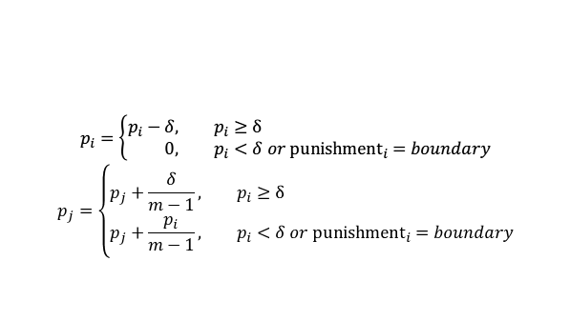
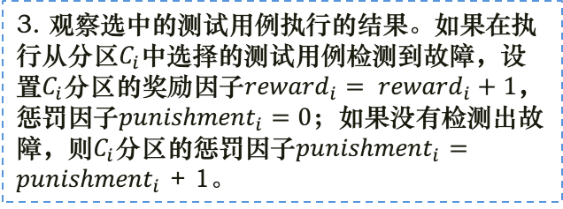
适应性分区测试—MAPT算法
RAPT算法
检查终止条件，若满足，则终止测试；否则跳转步骤2

Slide 14
经验研究—实验对象
实验对象
从Software-artifact Infrastructure Repository（SIR）中选取如下软件的多个版本（包括相应的测试用例集与故障）：
  gzip：GNU开发的一个常用的压缩工具
  grep：可以利用正则表达式进行全局搜索的工具
  make：自动化编译工具，从makefile中读取指令，然后编译目标文件
程序 | 代码行数 | 测试用例数目 | 版本号 | 故障数目
grep | 10068 | 470 | V1 | 2
 |  |  | V2 | 2
 |  |  | V3 | 2
 |  |  | V4 | 1
gzip | 5680 | 214 | V1 | 3
 |  |  | V2 | 1
 |  |  | V3 | 2
 |  |  | V4 | 3
make | 35545 | 793 | V1 | 2
 |  |  | V2 | 1
Notes:
另一个研究的方向关注Oracle问题。

Slide 15
经验研究—实验设置
分区设置
利用Category-Partition Method (CPM)方法进行分区，考虑不同粒度的分区模式。
程序 | 分区模式
 | 粗粒度 | 中等粒度 | 细粒度
grep | 3 | 9 | 13
gzip | 4 | 6 | 12
make | 4 | 8 | 16
初始化测试剖面
利用均等和成比例的方式设置初始测试剖面。
度量指标
F-measure： 检测第一个故障需要的测试用例数目
F2-measure：检测第一个故障后再次检测一个故障需要的测试用例数目
T-measure： 检测第一个故障需要的时间
T2-measure：检测第一个故障后再次检测一个故障需要的时间

Slide 16
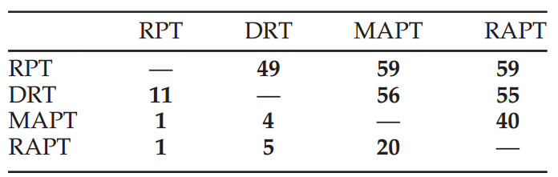
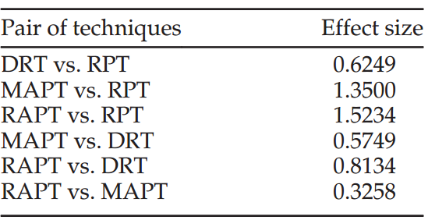
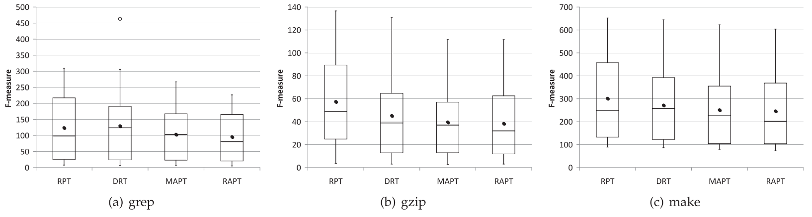
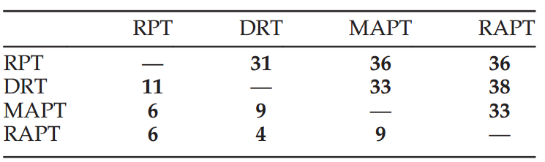
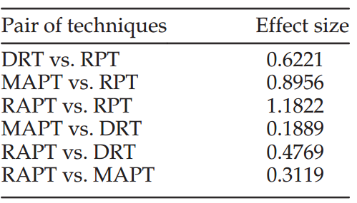
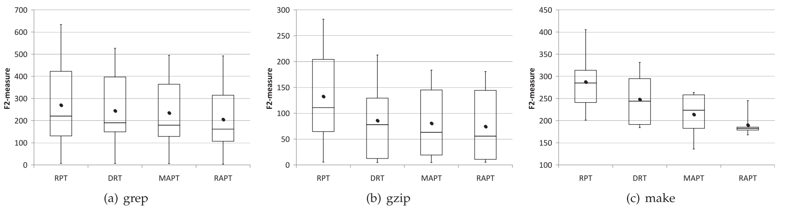
经验研究—结果分析
实验结果
有效性评估
利用Holm-Bonferroni 方法和effect size来区分不同测试技术的故障检测能力
MAPT和RAPT的F-measure和F2-measure相对于RPT和DRT更小

Slide 17
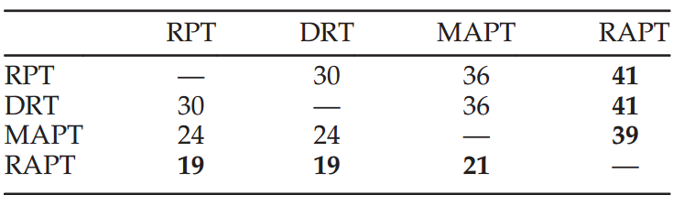
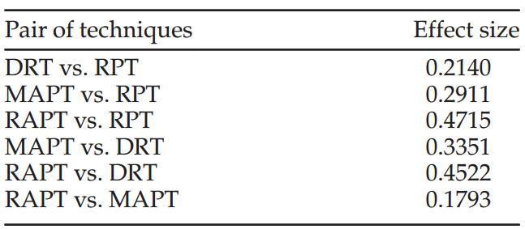
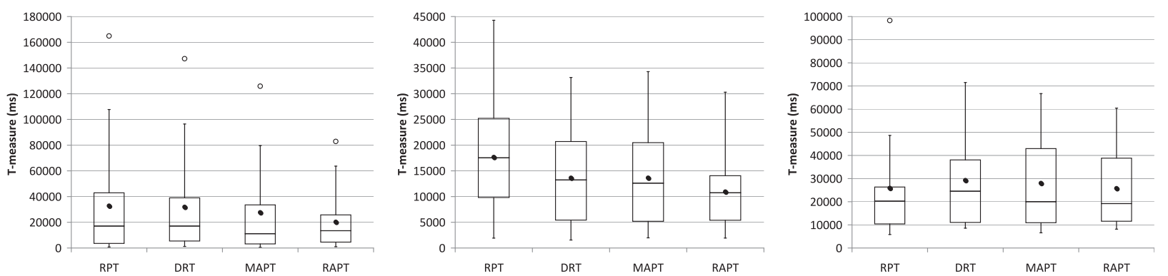
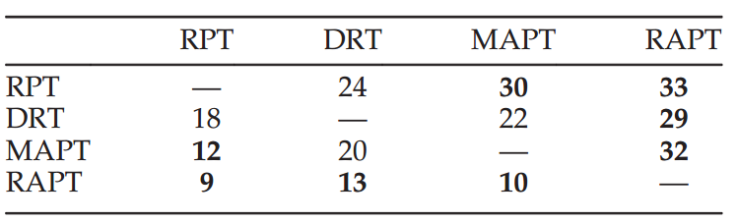
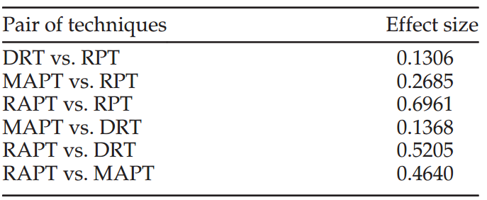
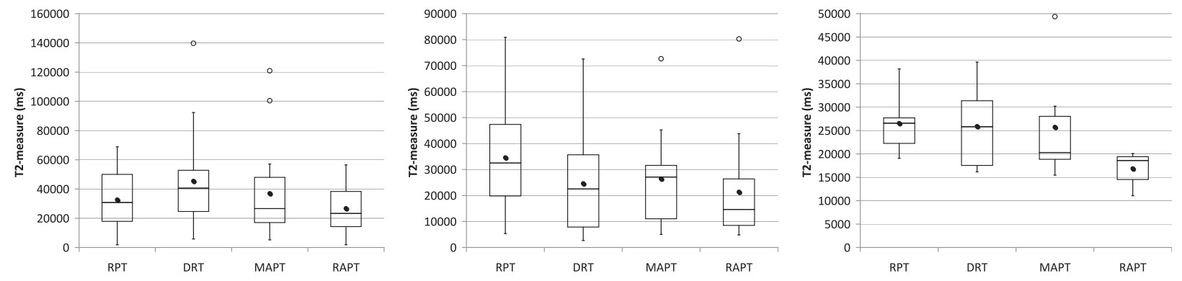
经验研究—结果分析(续)
性能评估
利用Holm-Bonferroni 方法和effect size来区分不同测试技术的性能
MAPT和RAPT的T-measure和T2-measure比RPT和DRT小。RAPT和MAPT能够比RPT和DRT更快地揭示故障，并且需要更少的时间来选择测试用例。

Slide 18
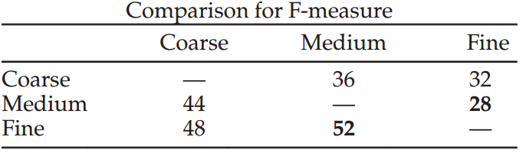
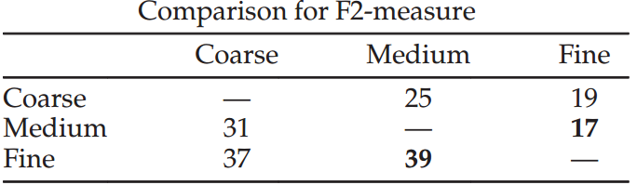
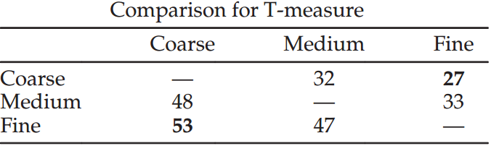
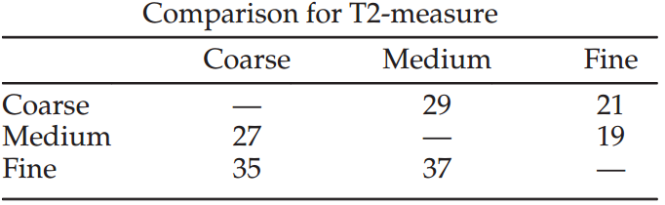
经验研究—结果分析(续)
分区数目对APT故障检测效率的影响
利用Holm-Bonferroni 方法检验分区数目对APT故障检测效率的影响。
分区数目与APT的故障检测效率没有明显的关系。
S. Holm. A simple sequentially rejective multiple test procedure. Scandinavian Journal of Statistics, 1979, 6(1): 65–70.

Slide 19
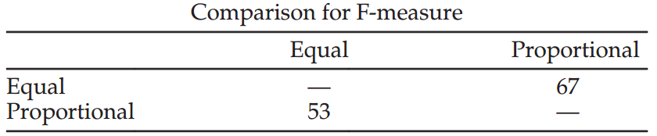
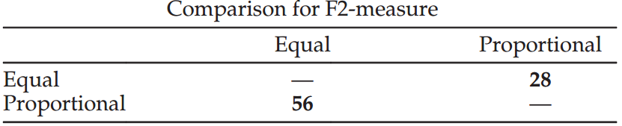
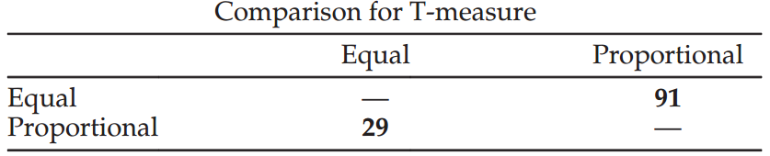
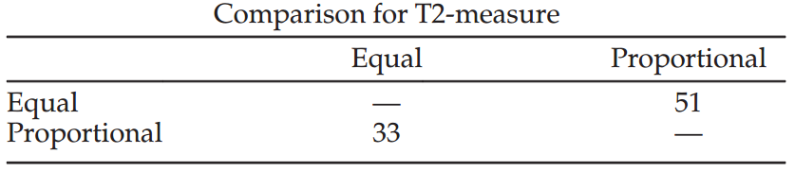
经验研究—结果分析(续)
初始测试剖面对APT故障检测效率的影响
利用Holm-Bonferroni 方法检验初始测试剖面对APT故障检测效率的影响。
成比例的初始测试剖面对APT检测第一个故障有积极的影响，然而对检测第二个故障有消极的影响。
由此可以看出，初始测试剖面与APT的故障检测效率之间无明显的关系

Slide 20
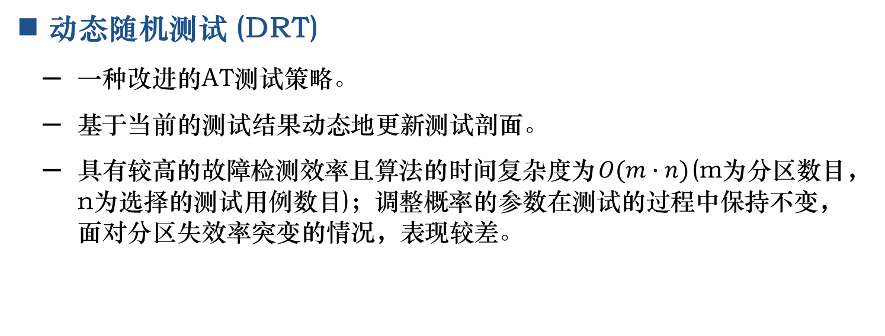
相关工作
适应性测试 (AT)
  探索了控制论与软件测试的结合。
  收集测试的过程信息，利用遗传算法、最小二乘和梯度下降等方法估计相关的参数值（故障数目、分区失效率等）。
  具有较高的故障检测效率；需要递归计算并考虑了大量的历史数据，导致选择测试用例的开销很大。

Slide 21
相关工作
适应性随机测试 (ART)
  均匀地在软件输入域中选择测试用例。
  依据一种度量标准计算候选测试用例与已执行测试用例的距离，并选择距离“最大”的测试用例作为下一个要执行的测试用例
  具有较高的故障检测效率；选择下一个测试用例的时间开销较大
  Barus利用CPM方法，比较测试用例之间的范畴和选项的差异，提出了一种具有线性时间复杂度的ARTsum方法

Slide 22
CSBSE 2019, 山东青岛，2019.6.30
谢谢!

